Slide 1


Cahier des charges
Sujet de site web: Historique de youssoufia

Slide 2
Les objectifs du site :
Les objectifs du site pour Connaître tous les marocain la ville de youssoufia et donner des information ,la culture et historique de youssoufia et aussi donner des image anciennes et dernières photos de youssoufia et parle des événment et des sports en (1945-1955) jusqu'à maintenant.

Slide 3
Le contenu de site :
Avoir du contenu visuel (images, vidéos, diaporama)
contenu visuel de qualité
du contenu texte optimisé pour certains mots-clés
un design professionnel
un slogan ou logo clair et bien dessiné
Facilité de trouver l’information à partir de la page d’accueil
Une bonne navigabilité

Slide 4
Il est difficile de synthétiser en un seul article tous les éléments de contenu indispensables sur un site Web, mais avec ces quelques éléments, nous aurons déjà de bonnes pistes pour mieux évaluer si nous pouvons optimiser notre site web .

Slide 5
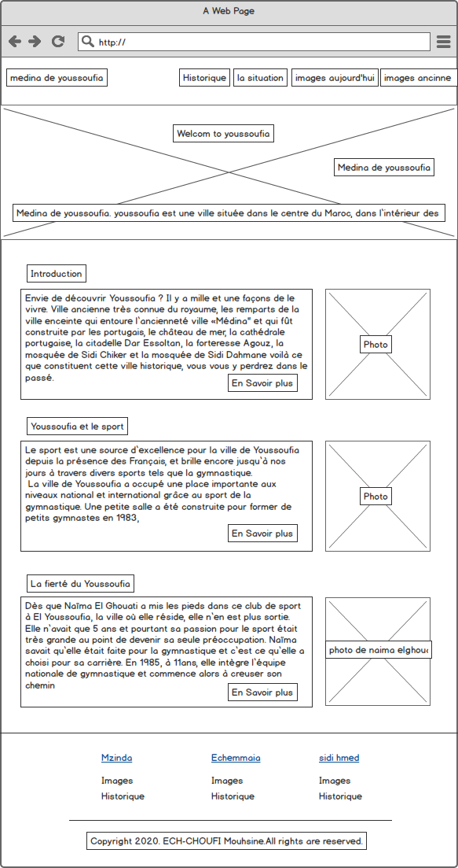
le maquettage:

Slide 6
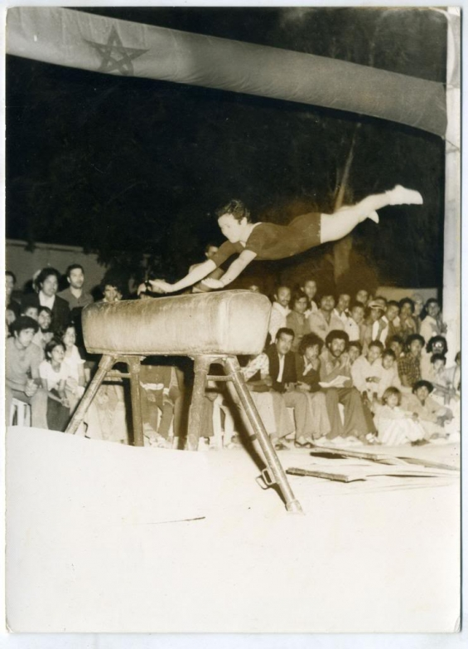
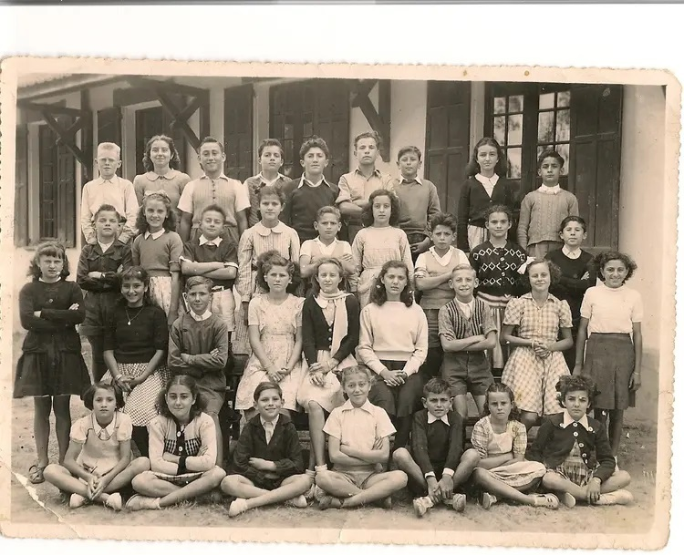
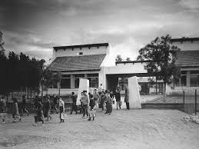
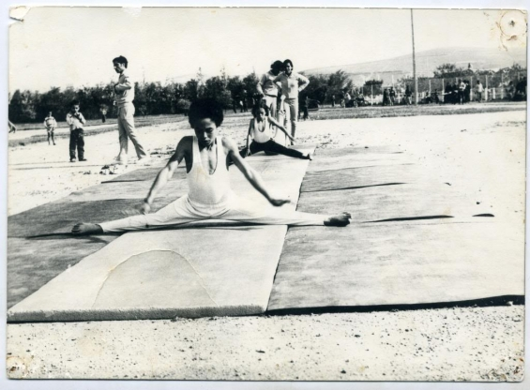
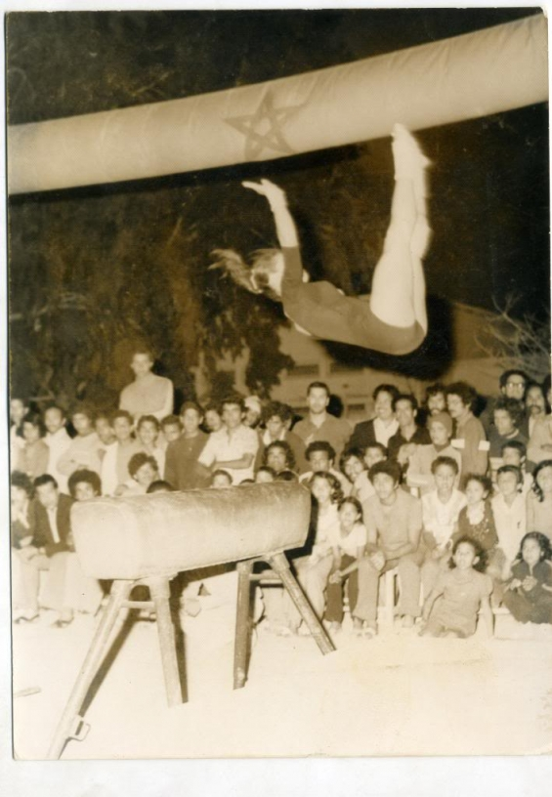
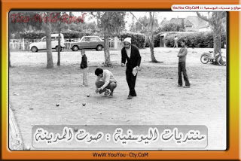
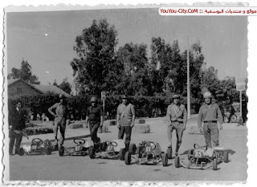
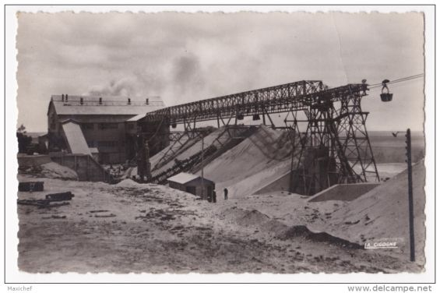
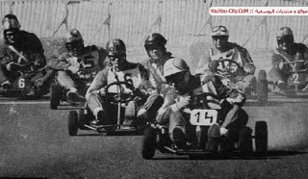
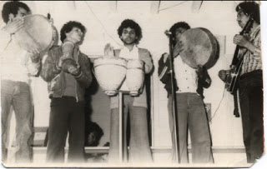
le contenu des images:

Slide 7
le contenu textuel :
Introduction :parler de youssoufia comment commencé et Son emplacement
la culture de la ville
Youssoufia et le sport: parler le sport depuis la présence des Français.
La fierté du youssoufia: On parle de quelques personnalités comme naima el ghouati dans le sport de gymnastique.
Et aussi en parle des autre chose .

Slide 8
On voit que ce projet est particulièrement riche des informations nouvelle . comme exemplle on maitrise comment design d'un site web et aussi commet faire des animation d'une texte ou des images et aussi faire la position des texte et des images et auusi comment faire des autres choses.
conclision

